Slide 1


Slide 2
VÝZNAMNÉ OSOBNOSTI
NAŠICH DĚJIN

Slide 3
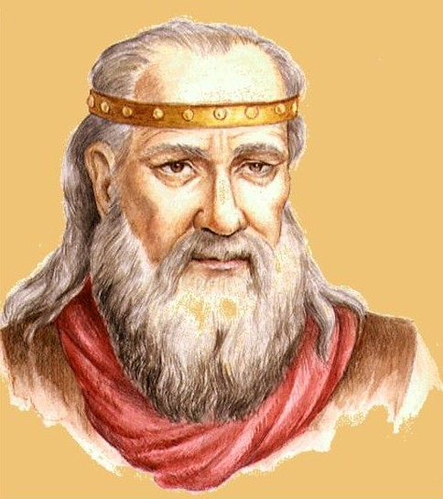
SÁMO
Franský kupec
v 1. polovině 7. století sjednotil Slovany v boji proti Avarům a vybudoval nadkmenový svaz – Sámovu říši.
Obrázek 1

Slide 4
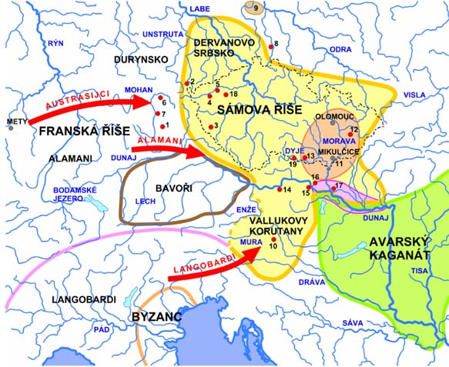
SÁMOVA ŘÍŠE
7. století
Obrázek 2

Slide 5
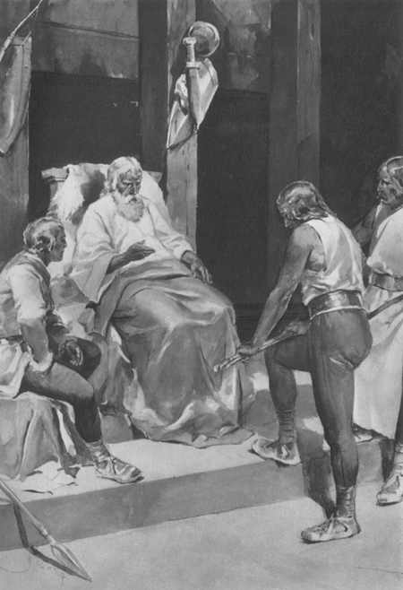
SVATOPLUK MORAVSKÝ
9. století
nejmocnější panovník Velkomoravské říše
pověst O třech prutech Svatoplukových
Obrázek 3

Slide 6
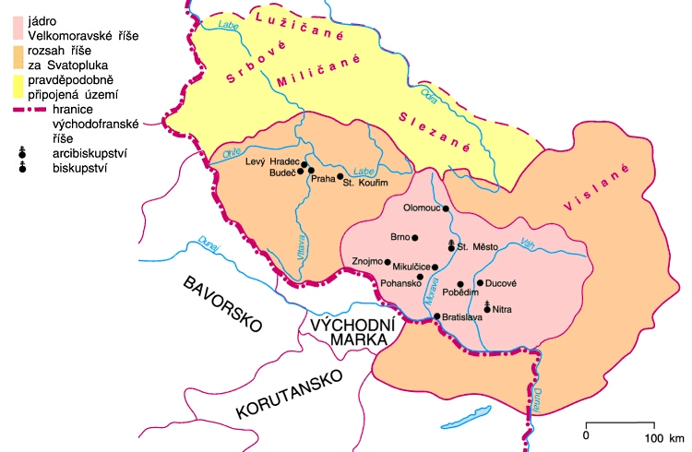
VELKOMORAVSKÁ ŘÍŠE
9. století
Obrázek: 4

Slide 7
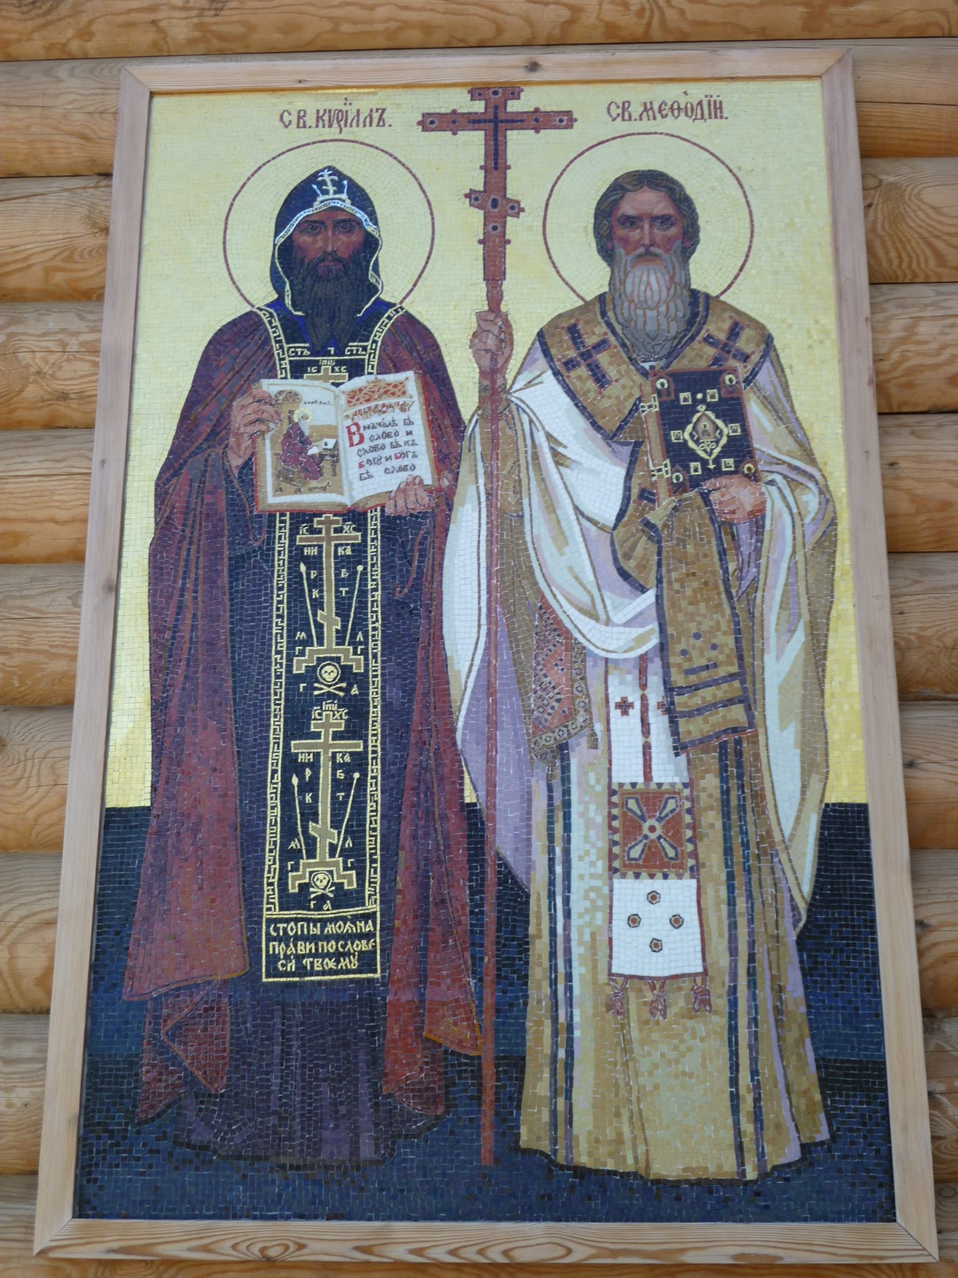
CYRIL
A METODĚJ
na žádost knížete Rastislava přišli v roce 863 na Velkou Moravu, aby zde šířili křesťanství
nové písmo – hlaholice
staroslověnština jako bohoslužebný jazyk
Obrázek 5

Slide 8
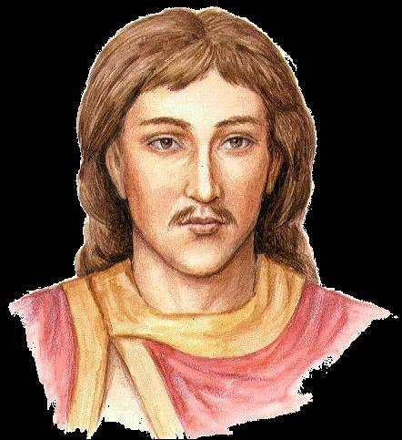
BOŘIVOJ I.
žil 852/3 – 888/9
1. historicky doložený český panovník
šířil křesťanství v českých zemích a budoval první křesťanské stavby
Obrázek 6

Slide 9
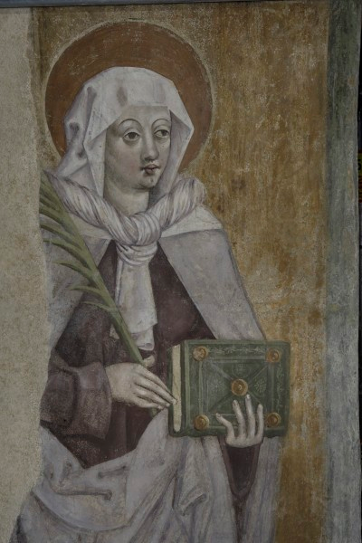
SVATÁ LUDMILA
žila ?860 – 921
manželka knížete Bořivoje
babička sv. Václava
zavražděna na popud své snachy Drahomíry
patronka českých zemí, vinařů, babiček a vychovatelek
Obrázek 7

Slide 10
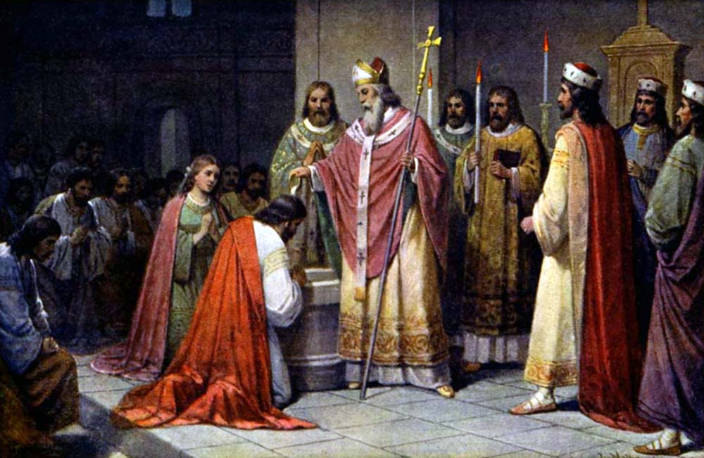
KŘEST BOŘIVOJE
A LUDMILY
Velehrad
kníže Bořivoj přijímá z rukou arcibiskupa Metoděje křest
Obrázek: 8

Slide 11
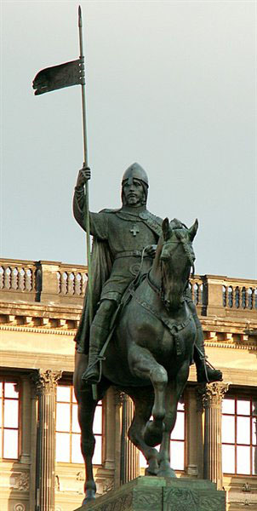
SVATÝ VÁCLAV
žil ?907 – 929/935
český kníže a světec, patron/ochránce/české země
vychováván babičkou Ludmilou v duchu křesťanství
zavražděn bratrem Boleslavem ve Staré Boleslavi
Obrázek 9

Slide 12
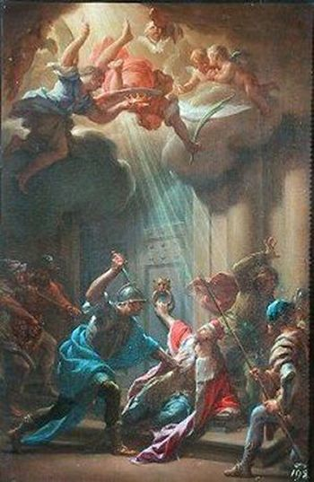
VRAŽDA
SV. VÁCLAVA
Obrázek 10

Slide 13
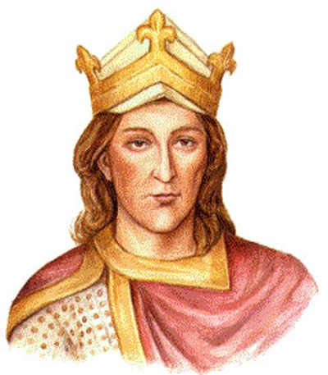
VRATISLAV II
žil ?1033 – 1092
český kníže a od roku 1085 první český král
královský titul /nedědičně/získal za věrné služby císaři Jindřichovi IV.
Obrázek 11

Slide 14
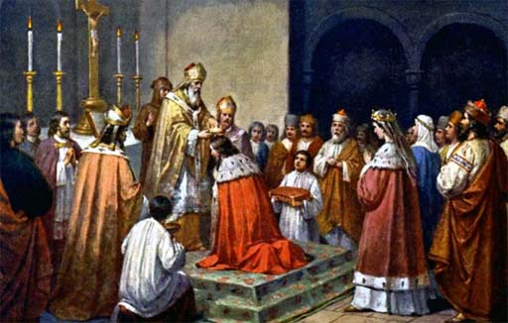
KORUNOVACE VRATISLAVA II
Obrázek 12

Slide 15
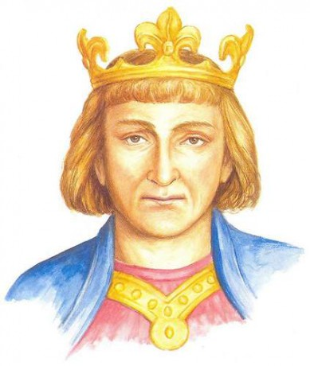
PŘEMYSL OTAKAR I.
žil ?1155 – 1230
český kníže a král
v roce 1212 získal Zlatou bulu sicilskou, která zaručovala dědičnost českého královského titulu
Obrázek 13

Slide 16
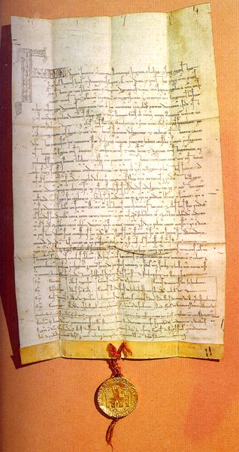
ZLATÁ BULA SICILSKÁ
Obrázek 14

Slide 17
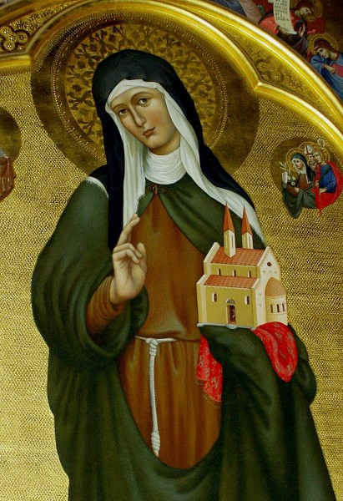
SVATÁ ANEŽKA
žila ?1211 – 1282
česká světice, princezna a abatyše
dcera Přemysla Otakara I.
starala se o chudé, nemocné a potřebné a je považována za zakladatelku první sociální sítě u nás
12. listopadu 1989 byla papežem Janem Pavlem II. prohlášena za svatou
Obrázek 15

Slide 18
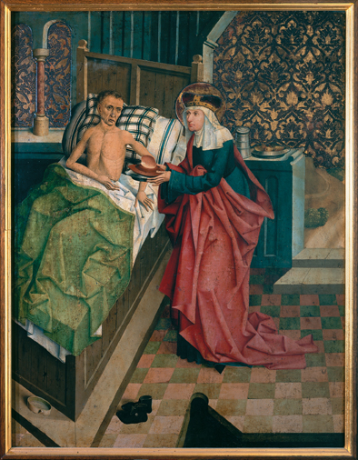
ANEŽKA ošetřuje nemocného
Obrázek 16

Slide 19
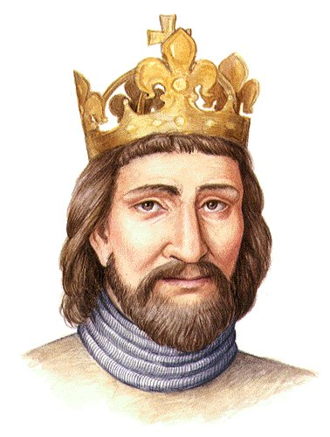
PŘEMYSL OTAKAR II.
žil ?1233 – 1278
král železný a zlatý
zakladatel českých měst
zemřel v bitvě na Moravském poli
Obrázek 17

Slide 20
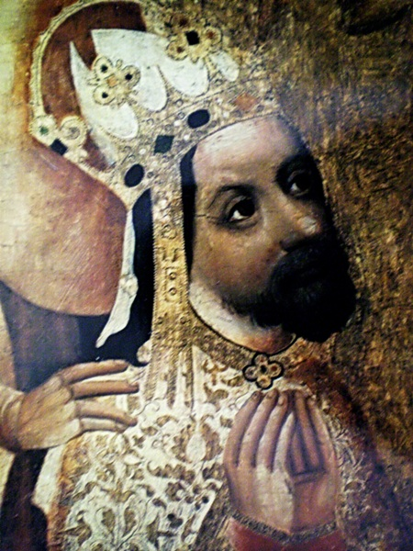
KAREL IV.
žil 1316 – 1378
český král a římský císař
syn Elišky Přemyslovny a Jana Lucemburského
za jeho vlády se České království stalo moderním centrem Evropy
nazýván Otec vlasti
založil Nové Město pražské, Karlův most, univerzitu, Karlštejn, dal stavět Hladovou zeď, napsal životopis Vita Caroli
Obrázek 18

Slide 21
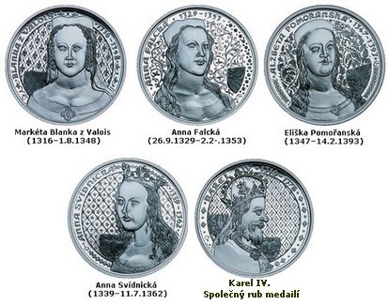
Manželky KARLA IV.
Obrázek 19

Slide 22
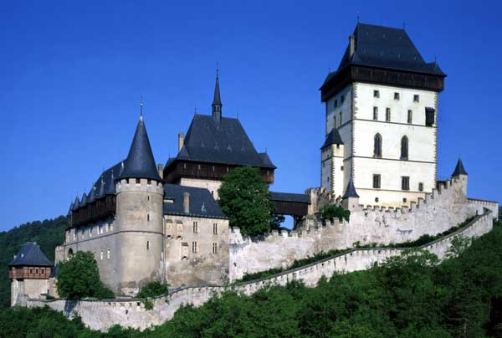
KARLŠTEJN
gotický hrad založený v r. 1348
byly zde uloženy říšské a později české korunovační klenoty
Obrázek 20

Slide 23
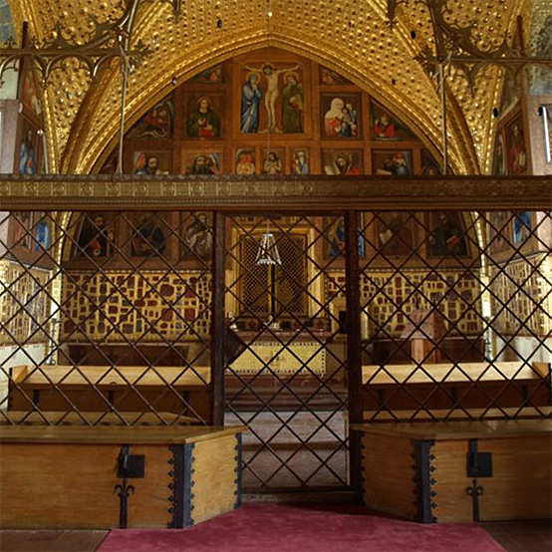
KAPLE
SV. KŘÍŽE
pokladnice korunovačních klenotů
zdobená polodrahokamy
sbírka 129 deskových obrazů Mistra Theodorika
Obrázek 21

Slide 24
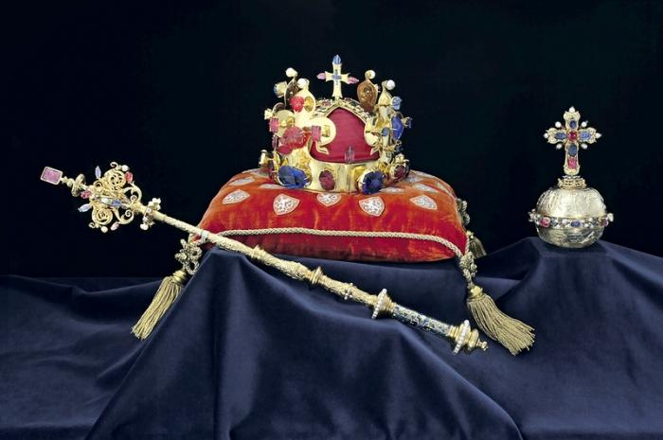
KORUNOVAČNÍ KLENOTY
Obrázek 22

Slide 25
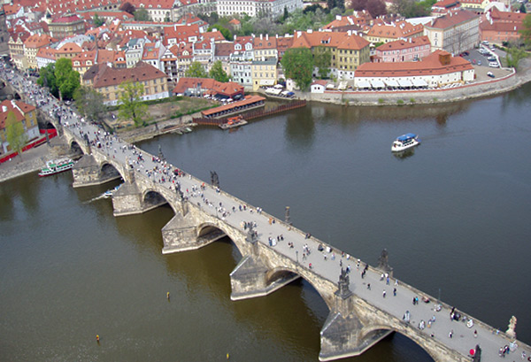
KARLŮV MOST
druhý nejstarší kamenný most v ČR
architekt Petr Parléř
stojí na místě Juditina mostu, který zničila povodeň
Obrázek 23

Slide 26
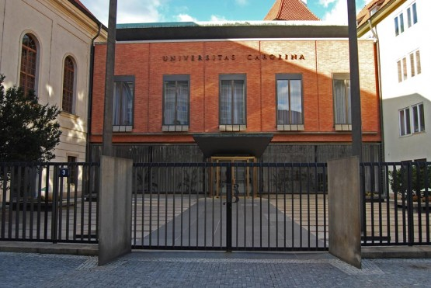
KARLOVA UNIVERZITA
založena 1348
nejstarší univerzita ve střední Evropě
Obrázek 24

Slide 27
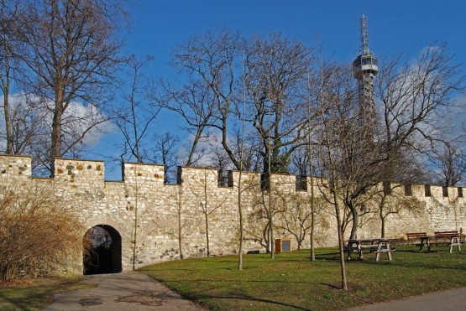
HLADOVÁ ZEĎ
obranný charakter
její stavba se stala zdrojem obživy pražské chudiny – odtud pochází její název
Obrázek 25

Slide 28
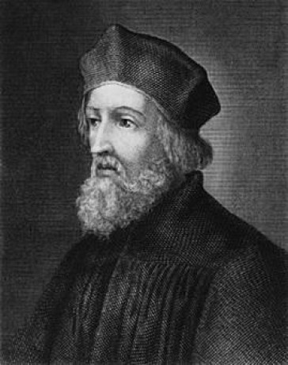
JAN HUS
žil 1371 - 1415
náboženský myslitel, kazatel a reformátor
kritizoval nešvary v církvi/např. prodávání odpustků, hromadění majetku/
kázal v Betlémské kapli, byl rektorem Karlovy univerzity
na koncilu v Kostnici prohlášen za kacíře a 6. 7. 1415 upálen
Obrázek 26

Slide 29
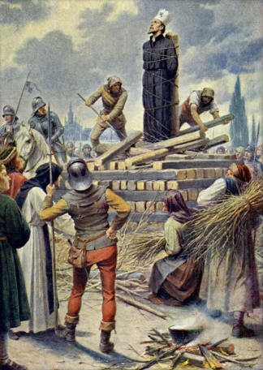
UPÁLENÍ MISTRA JANA HUSA
Obrázek 27

Slide 30
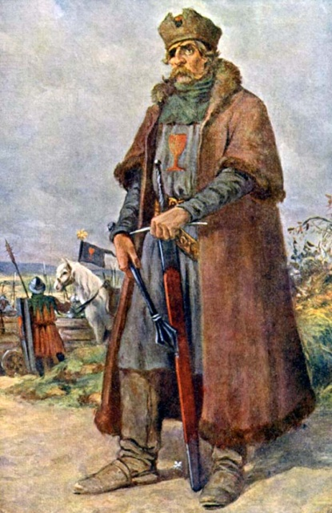
JAN ŽIŽKA
žil 1360 – 1424
vojevůdce husitských válek, organizátor a taktik, který nebyl nikdy poražen
vozová hradba, strategie, neobvyklé zbraně
založil město Tábor
Obrázek 28

Slide 31
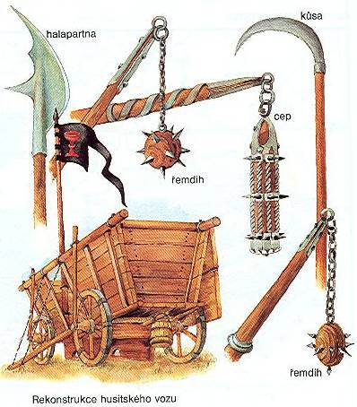
HUSITSKÉ ZBRANĚ
upravené zemědělské nástroje
selské vozy = vozová hradba
palné zbraně – kuše, houfnice, praky …
Obrázek 29

Slide 32
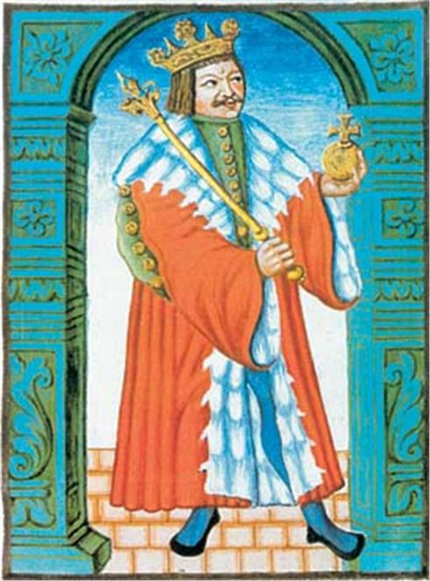
JIŘÍ
Z PODĚBRAD
žil 1420 – 1471
nepocházel z panovnické dynastie, českým králem byl zvolen roku 1458
plán na vytvoření mírové unie evropských států
Obrázek 30

Slide 33
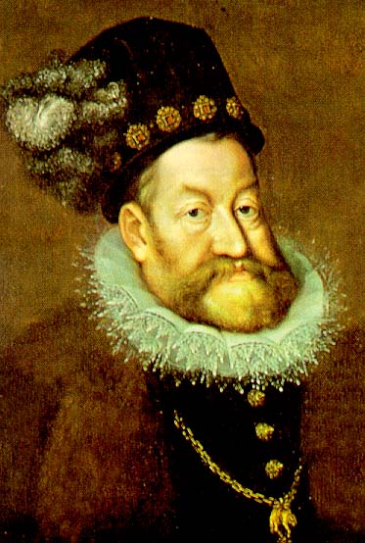
RUDOLF II
žil 1552 – 1612
římský císař a český stát
měl rád kulturu a umění, byl velkým sběratelem uměleckých předmětů
Praha se za jeho vlády stala významným evropským kulturním centrem
Obrázek 31

Slide 34
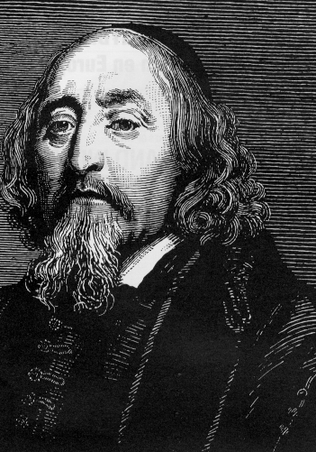
JAN AMOS KOMENSKÝ
žil 1592 – 1670
učenec, pedagog, spisovatel
je nazýván Učitel národů
pomáhal reformovat a modernizovat školství v různých zemích Evropy
pro své nekatolické vyznání musel opustit rodnou zemi
je pochován v holandském Naardenu
Obrázek 32

Slide 35
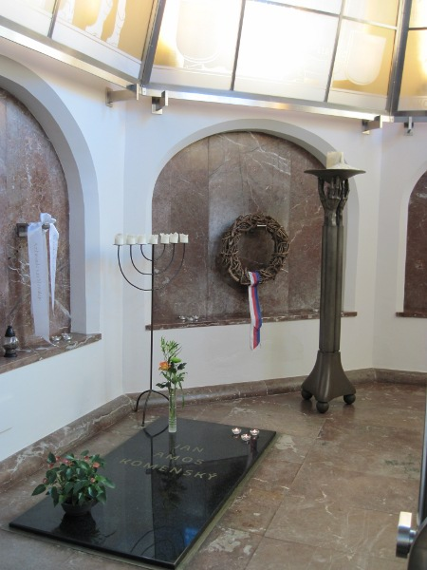
HROB J. A. KOMENSKÉHO
Naarden v Holandsku
památník je pod ochranou ČR
Obrázek 33

Slide 36
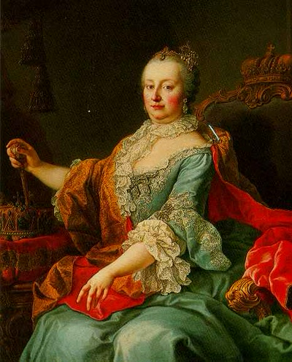
MARIE TEREZIE
žila 1717 – 1780
uherská a česká královna
jediná žena na českém trůnu
vládla 40 let a získala si respekt sousedních panovníků
zavedla řadu reforem – např. povinnou školní docházku, robotní patent …
Obrázek 34

Slide 37
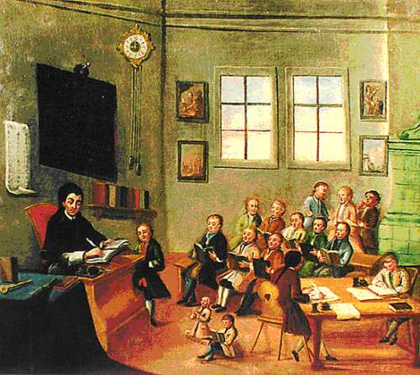
1774
ŠKOLSKÁ REFORMA
Obrázek 35

Slide 38
Prameny:
Obrázek 1: http://historicky.blog.cz/en/0904/samo
Obrázek 2: http://atanova-zasuvka.blog.cz/1002/prvni-statni-utvar-na-nasem-uzemi
Obrázek 3: http://www.moraviamagna.cz/povesti/images/3pruty.jpg
Obrázek 4: http://leccos.com/index.php/clanky/velka-morava
Obrázek 5: http://janycta.blogspot.com/2010/10/blog-post.html
Obrázek 6: http://www.geocaching.com/seek/cache_details.aspx?guid=ac3f8950-f8ae-4fb5-b483-85943f4ac1a0
Obrázek 7: http://www.hrad.cz/cs/prazsky-hrad/fotogalerie/prazsky-hrad/12.shtml
Obrázek 8: http://malotridka.ic.cz/gallery/historie21.jpg
Obrázek 9: http://www.czechia-initiative.com/gallery.html
Obrázek 10: http://history-if.blog.cz/0910/cesky-stat-premyslovci
Obrázek 11: http://projekt-schenk.ic.cz/5.html
Obrázek 12: http://atanova-zasuvka.blog.cz/1008/kralovstvi-ceske
Obrázek 13: http://referaty-testy.webnode.cz/historie-ceskych-zemi/premyslovske-kralovstvi/premysl-i-otakar/
Obrázek 14: http://ff.ujep.cz/velimsky/cs_1_1/07CS/07CS.htm
Obrázek 15: http://www.putovanihrocha.cz/putovanihrocha/6-2009-Cesti-patroni/10-Svata-Anezka
Obrázek 16: http://www.getsemany.cz/node/2612
Obrázek 17: http://2apetras.webzdarma.cz/premysl_otakar_ii.htm
Obrázek 18: http://sportatipy.websnadno.cz/MLUVENE-SLOVO.html?flash=ne
Obrázek 19: http://www.gvp.cz/~janotova/Karlovy%20manzelky.htm
Obrázek 20: http://www.zamky-hrady.eu/hrady-karlstejn-detaily,71
Obrázek 21: http://www.reliance.cz/cs/success-stories/other/visualization-of-air-treatment-units-in-the-chapel-of-the-holy-cross
Obrázek 22: http://www.zamky-hrady.eu/pamatky-ceske-korunovacni-klenoty-detaily,2
Obrázek 23: http://www.travelguide.cz/cz/turistika/hlavni-mesto-praha/karluv-most
Obrázek 24: http://www.fototuristika.cz/tips/detail/469
Obrázek 25: http://www.fototuristika.cz/tips/detail/446
Obrázek 26: http://www.ohistorii.estranky.cz/fotoalbum/spisovatele/slavni-cesti-spisovatele/jan-hus.html

Slide 39
Obrázek 27: http://imageshack.us/photo/my-images/24/muttichkamilvladislavmi.jpg/sr=1
Obrázek 28: http://www.kampocesku.cz/search.php?rskolik=50&rskolikata=2&rstext=all-phpRS-all&rsautor=nic&rstema=28&rskde=vse&rsvelikost=uvod&rsrazeni=datum_90
Obrázek 29: http://rany-stredovek.ic.cz/10-vrcholny-stredovek-husitske-valky.php
Obrázek 30: http://www.outsidermedia.cz/Article.aspx?id=2041
Obrázek 31: http://markijan.wz.cz/rudolfII.html
Obrázek 32: http://maltez.info/aaanetnovabiografia/1650-1699/
Obrázek 33: http://exulant.evangnet.cz/?q=node/83
Obrázek 34: http://studio.wp.pl/i,Maria-Teresa-Habsburg,mid,637984,foto.html?ticaid=1e5ee
Obrázek 35: http://blog.aktualne.centrum.cz/blogy/ondrej-steffl.php?itemid=13900

